Slide 1
การทำงานแบบมีเงื่อนไข

Slide 2
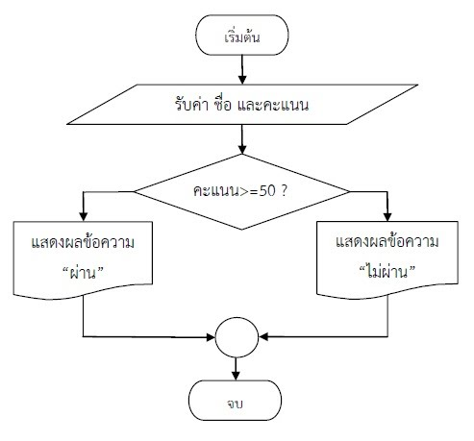

Slide 3
ประโยคคำสั่ง
If เงื่อนไข Then
ถ้าเป็นจริงตามด้านบนให้ทำตามที่เรากำหนด
End if
ตัวอย่าง
If score > 50 Then
msgbox “grade 1++”
End if

